Slide 1
АЛГОРИТМ ДИФФЕРЕНЦИАЛЬНОЙ ДИАГНОСТИКИ СИНДРОМА ВЯЛОГО РЕБЕНКА
НА ПРИМЕРЕ КЛИНИЧЕСКОГО СЛУЧАЯ
Мамаева Е.А. врач-невролог
ФГБУ «СЗФМИЦ им. В.А. Алмазова
Санкт-Петербург
2017

Slide 2
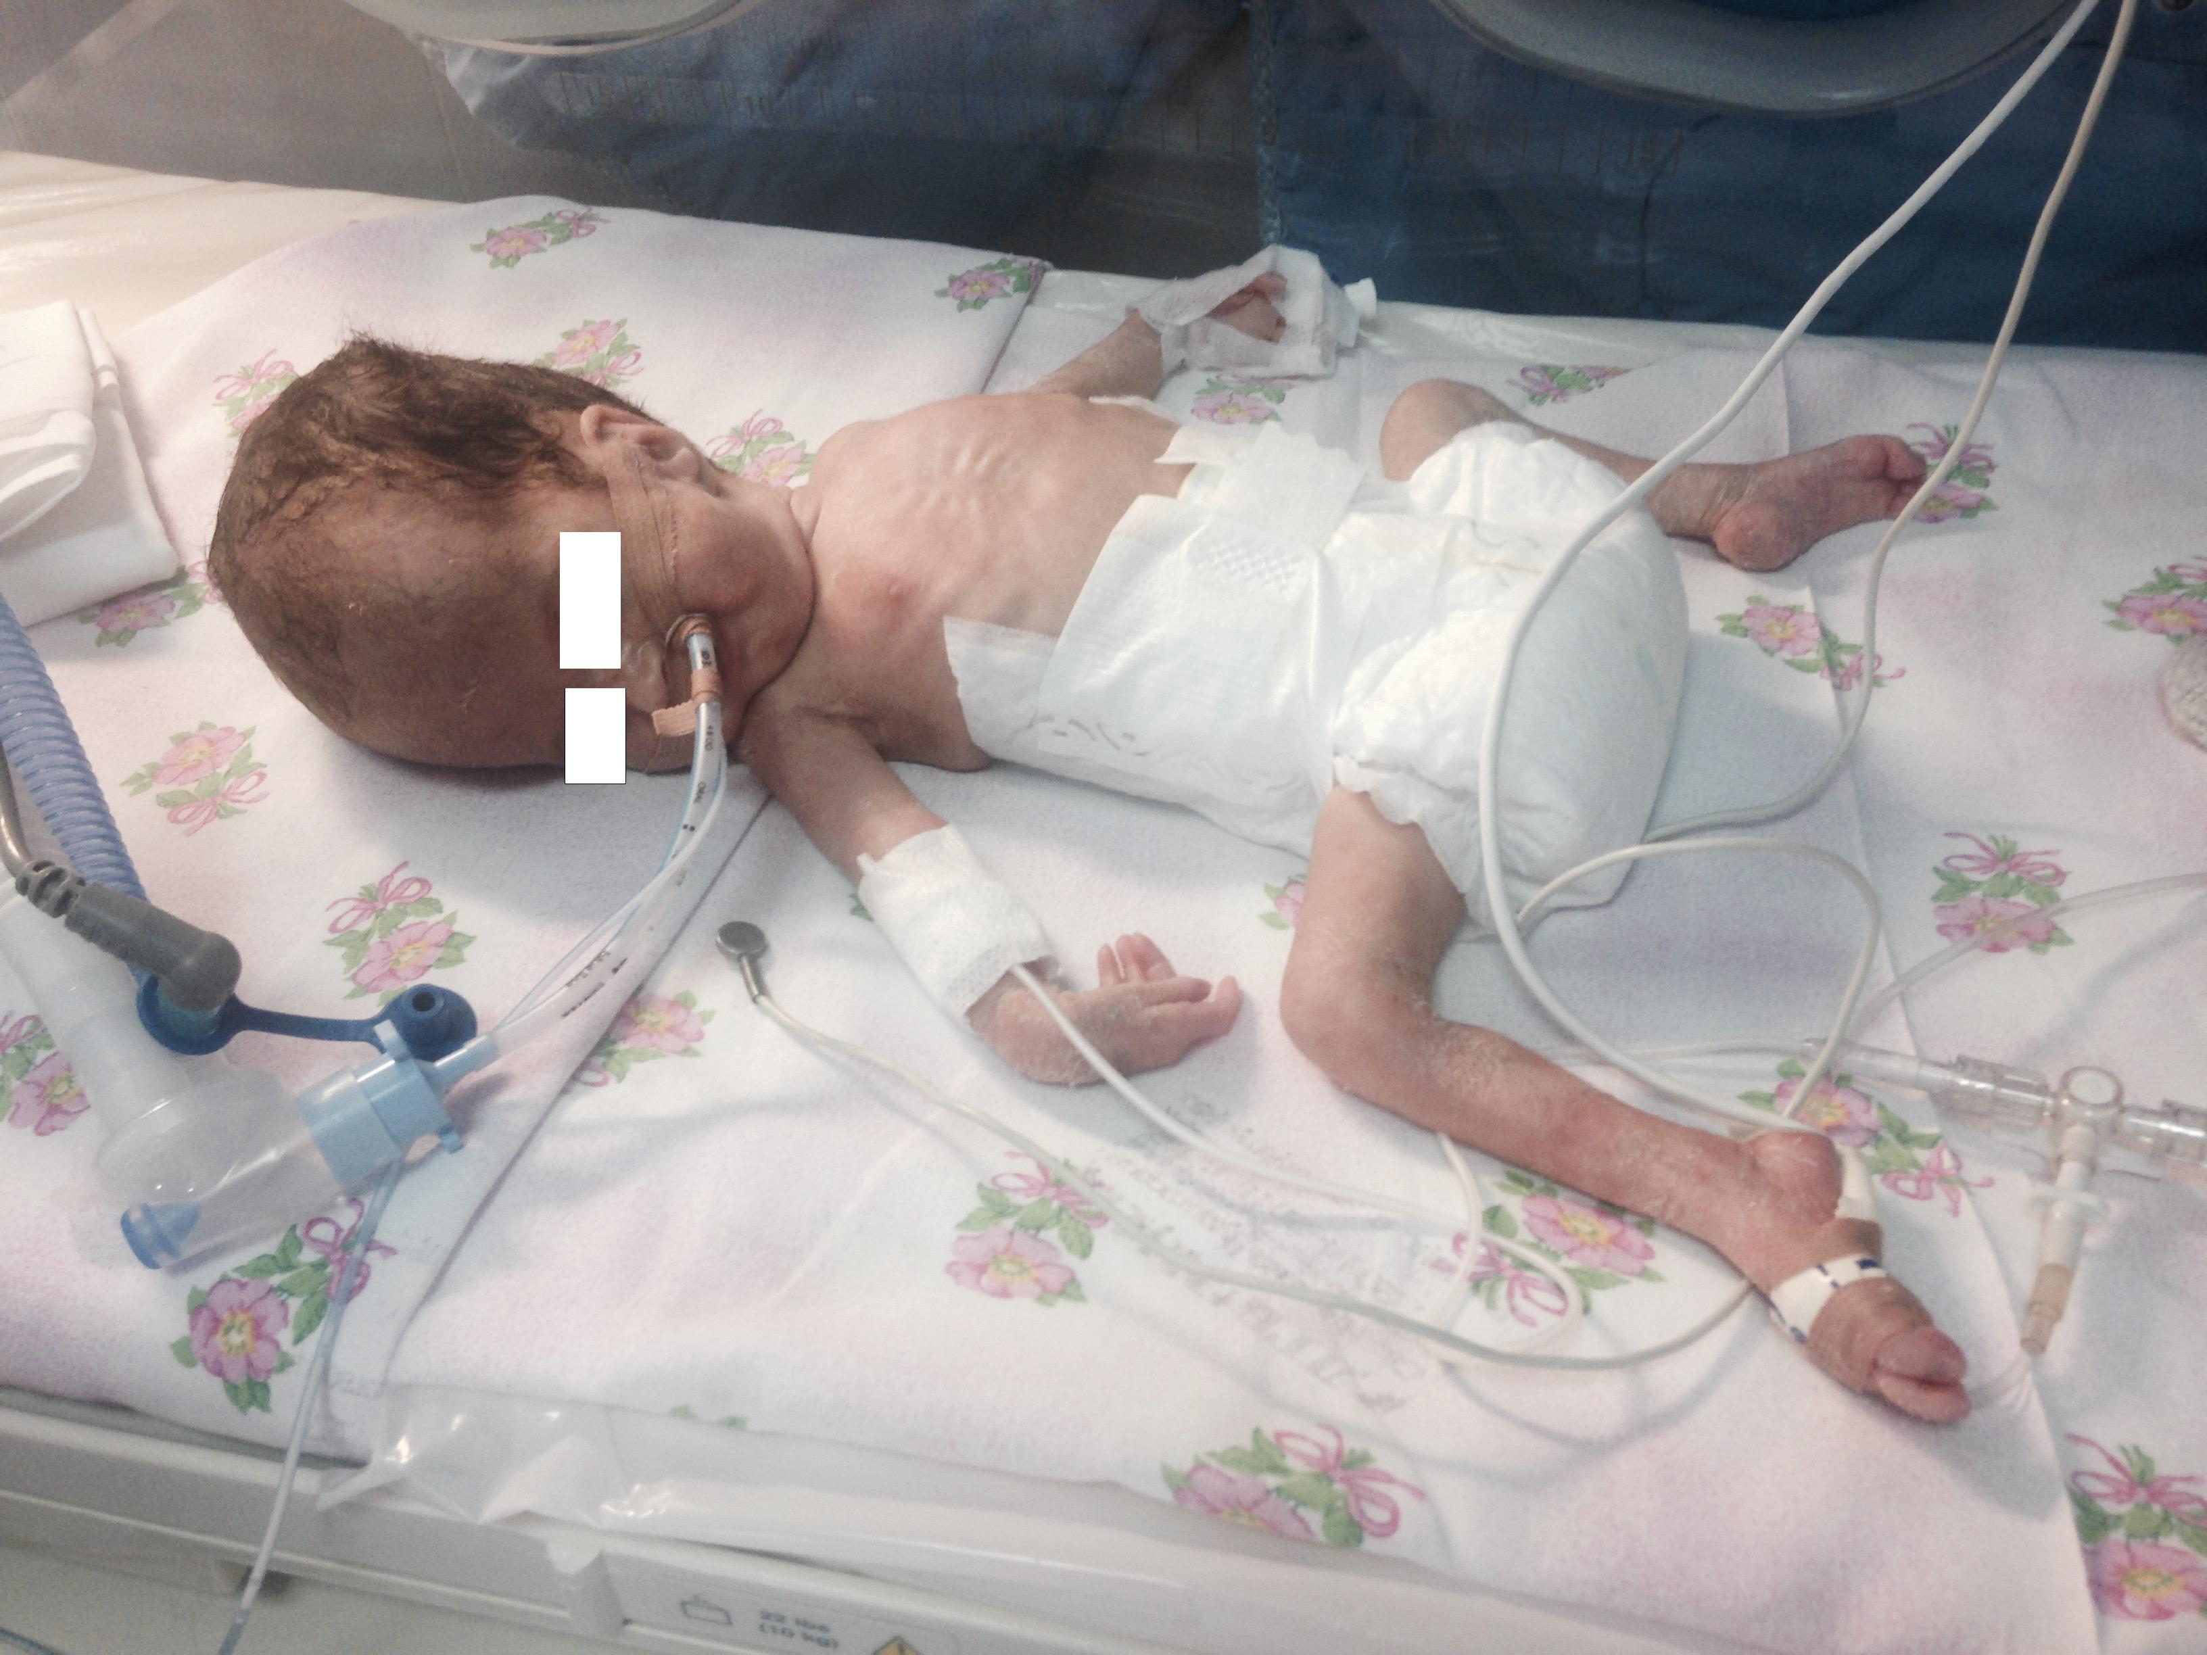
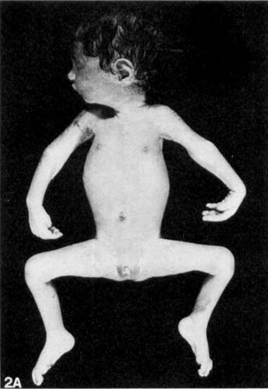
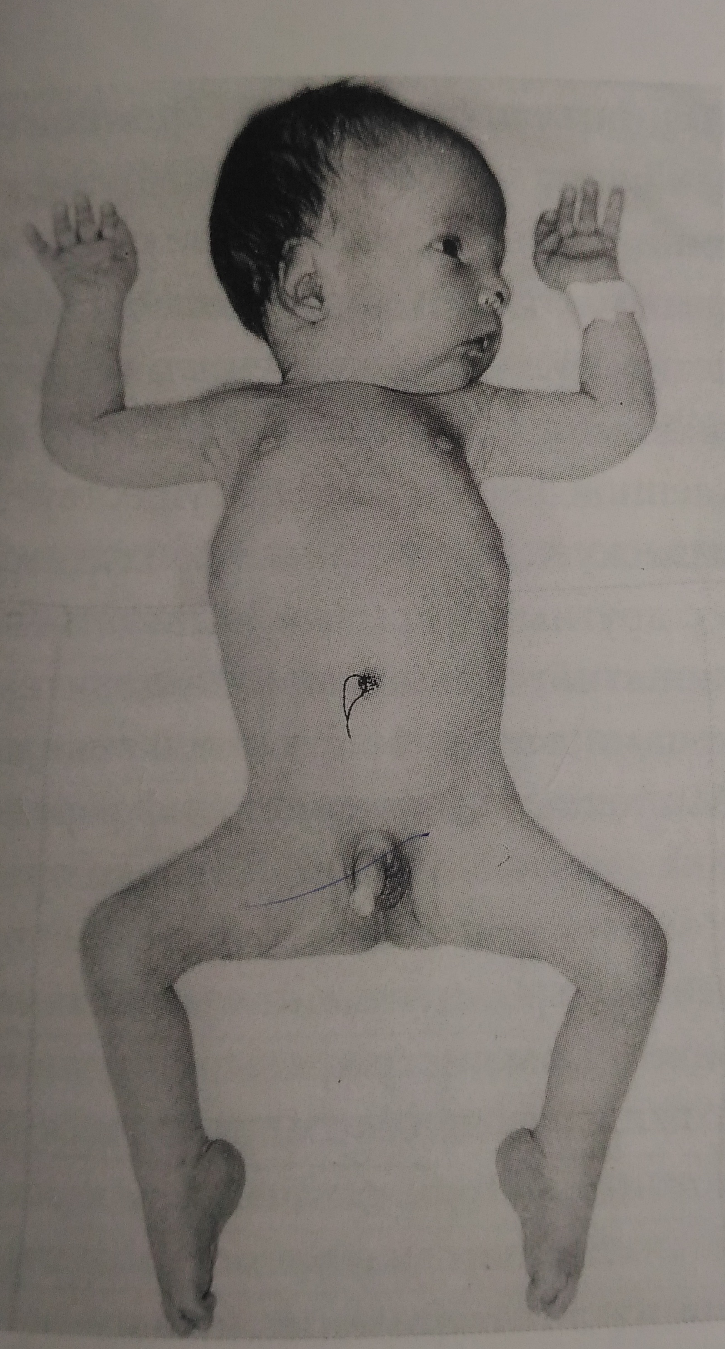
КЛЮЧЕВЫЕ АСПЕКТЫ ДИАГНОСТИКИ
АНАМНЕСТИЧЕСКИЕ ДАННЫЕ (МНОГОВОДИЕ, СЛАБОЕ ШЕВЕЛЕНИЕ ПЛОДА)
ОСОБЕНОСТИ ФЕНОТИПА: ПОЗА «ЛЯГУШКИ», ДОЛИХОЦЕФАЛИЧЕСКАЯ ФОРМА ЧЕРЕПА, ЭКВИНОВАРУСНЫЕ СТОПЫ
Собственные данные, ребенок Ч.
*Moerman et al, 1987, **F. Renaut, Paris
НЕВРОЛОГИЧЕСКИЙ СТАТУС*
МЫШЕЧНАЯ СЛАБОСТЬ > ДИФФУЗНАЯ МЫШЕЧНАЯ ГИПОТОНИЯ + ABS СХР
ДЫХАТЕЛЬНАЯ НЕДОСТАТОЧНОСТЬ (требует респираторной поддержки, ИВЛ)
Notes:
2

Slide 3
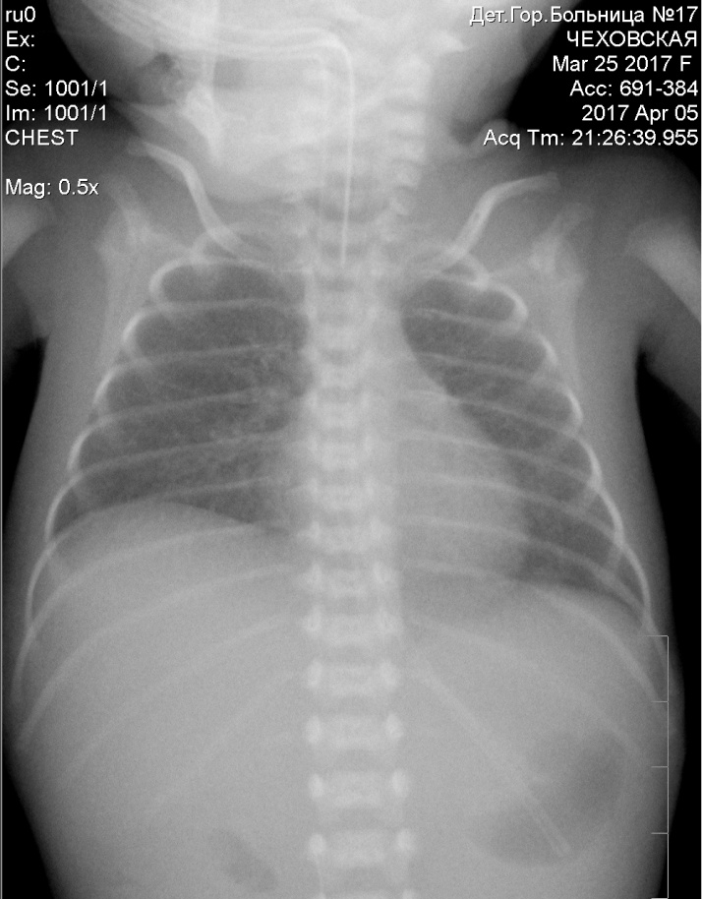
КЛЮЧЕВЫЕ АСПЕКТЫ ДИАГНОСТИКИ
ВЫСОКОЕ СТОЯНИЕ ПРАВОГО КУПОЛА ДИАФРАГМЫ!
Albert E. Chudley, MD, 1979
Собственные данные, ребенок Ч.
НОРМАЛЬНЫЙ УРОВЕНЬ КФК (N<200 Ед/л)
ЭНМГ: ПЕРВИЧНО-МЫШЕЧНЫЙ УРОВЕНЬ ПОРАЖЕНИЯ

Slide 4
АЛГОРИТМ ДИФФЕРЕНЦИАЛЬНОЙ ДИАГНОСТИКИ
P94.2 ВРОЖДЕННЫЙ ГИПОТОНУС
Синдром неспецифической вялости ребенка
ПЕРВИЧНО-МЫШЕЧНЫЙ УРОВЕНЬ ПОРАЖЕНИЯ (ЭНМГ)
+ ДЫХАТЕЛЬНАЯ НЕДОСТАТОЧНОТЬ + КФК (N)
МЕТАБОЛИЧЕСКИЕ МИОПАТИИ ?
(МИТОХОНДРИАЛЬНЫЕ ?)
ЛАКТАТ / ПИРУВАТ
МРТ ГОЛОВНОГО МОЗГА (повышение интенсивности сигнала в области таламусов в T2W, FLAIR)
СТРУКТУРНЫЕ МИОПАТИИ
НЕМАЛИНОВАЯ ?
ЦЕНТРОНУКЛЕАРНАЯ ?
БИОПСИЯ МЫШЦЫ
МИОТОНИЧЕСКАЯ ДИСТРОФИЯ ШТЕЙНЕРА
ОБСЛЕДОВАНИЕ МАТЕРИ (НЕВРОЛОГИЧЕСКИЙ СТАТУС!)
ОБСЛЕДОВАНИЕ МАТЕРИ: ОСОБЕННОСТИ ФЕНОТИПА (АТРОФИЯ ВИСОЧНЫХ, ЖЕВАТЕЛЬНЫХ МЫШЦ) + МИОТОНИЯ РАССЛАБЛЕНИЯ (ПРИ РУКОВОПОЖАТИИ), ФЕНОМЕН «РАЗОГРЕВА» В РЕЧИ (ПЕРВЫЕ СИМПТОМЫ ПОЯВИЛИСЬ В ВОЗРАСТЕ 20 ЛЕТ)

Slide 5
ПОДТВЕРЖДЕНИЕ ПРЕДВАРИТЕЛЬНОГО ДИАГНОЗА
МИОТОНИЧЕСКАЯ ДИСТРОФИЯ ШТЕЙНЕРА (МИОТОНИЧЕСКАЯ ДИСТРОФИЯ I ТИПА)
ТЯЖЕЛАЯ НЕОНАТАЛЬНАЯ ФОРМА (У РЕБЕНКА)
КЛАССИЧЕСКАЯ ВЗРОСЛАЯ ФОРМА (У МАТЕРИ)
МОЛЕКУЛЯРНО-ГЕНЕТИЧЕСКОЕ ПОДТВЕРЖДЕНИЕ в НМЦ по молекулярной медицине (г. Санкт-Петербург)
Обнаружение экспансии CTG-повторов в гене DMPK при миотонической дистрофии I типа:
У матери: > 150 CTG-повторов в первой аллели гена DMPK
У ребенка: > 150 CTG-повторов в первой аллели гена DMPK
(N < 35 CTG-повторов)

Slide 6
МИОТОНИЧЕСКАЯ ДИСТРОФИЯ I ТИПА / БОЛЕЗНЬ ШТЕЙНЕРА
«БОЛЕЗНЬ» ЭКСПАНСИИ ТРИНУКЛЕОТИДНЫХ ПОВТОРОВ
«Патологическая» экспансия CTG-повторов в гене DMPK (19p)
Общая частота встречаемости: 1 на 8000 человек
Тяжелая врожденная форма МД I типа: 1 на 48 000 живых новорожденных
Смертность в неонатальном периоде – 30-40%
АУТОСОМНО-ДОМИНАНТНЫЙ ТИП НАСЛЕДОВАНИЯ + ФЕНОМЕН АНТИЦИПАЦИИ (УТЯЖЕЛЕНИЕ СИМПТОМАТИКИ И «ОМОЛОЖЕНИЕ» ЗАБОЛЕВАНИЯ В ПОСЛЕДУЮЩИХ ПОКОЛЕНИЯХ
5’
D
M
P
K
n > 1000
n > 800
n =
100-1000
n = 36-50
n =
51-100
n = 5-35
CTG
Классическая взрослая форма
Норма
Премутация
Позднее начало
Детская форма
Неонатальная форма
3’

Slide 7
A.T.M. Hageman, F . J . M . Gabreels, 1992

Slide 8
БЛАГОДАРИМ ЗА ВНИМАНИЕ!

